Slide 1
HAMMADDE OLARAK MADEN İŞLEYEN EL SANATLARI

Slide 2
1-demir işleyen el sanatları
2-bakır işleyen el sanatları
3-pirinç-sarı (bakır-çinko) alaşımı kullanan el sanatları
4-altın-gümüş işleyen el sanatları
5-cam işleyen el sanatları

Slide 3
Demir İşleyen El Sanatları
Kapı ve pencere donanımı yapımı
-Menteşeler
-Kulplar,tokmaklar
-Kilitler
Marangoz araçları yapımı
-Keser,çekiç.balta
-Murç,keski,zımba
Mutfak araçları yapımı
-Bıçaklar,satırlar
-Hamur ve ekmek hazırlama araçları
-Yufka sacları

Slide 4
Isınma araçları yapımı
-Soba ve boruları
-Mangal,kürek
-Şömine aksesuarları
Tarım araçları yapımı
-Saban ve pulluk demiri
-Kazmalar,kürekler
-Çapalar,tırmıklar
Hayvan koşumu ve donanımı ile ilgili araç yapımı
-Nal,mıh,gem
-Zincir
-Tasma

Slide 5
Savaş araçları yapımı
-Bıçak,süngü,kılıç,pala
-Ok ve mızrak uçları
-Balta
-Kalkanlar ve zırhlar
Mimari eleman yapımı
-Korkuluklar, trabzanlar
-Kapılar
-Bahçe demirleri
Müzik araçları ve aksesuarları yapımı
-Zilli maşa
-Diğer aksesuarlar
Diğer kullanım eşyası yapımı
-Mühürler
-Makaslar
-Bizler

Slide 6
Bakır İşleyen El Sanatları
2.1.Mutfak araçları yapımı
-Kazanlar,tavalar
-Tabaklar
-Maşrapalar
-Siniler
2.2.Muhafaza ve taşıma araçları yapımı
-Güğümler
-Sürahiler
-İbrikler,bakraçlar
2.3.Hamam takımları ve temizlik araçları yapımı
-Hamam tası
-Sabun kutuları
-Leğen ibrik takımları

Slide 7
2.4.Isınma ve ısıtma araçları yapımı
-Mangal
-Şömine
2.5.Çay, kahve takımları yapımı
-Semaver
-Cezve
-Fincan ve tabakları
2.6.Günlük kullanım eşyası ve aksesuar yapımı
-Vazolar
-Saksı altlıkları
-Nargile
2.7.Turistik ve hediyelik eşya yapımı

Slide 8
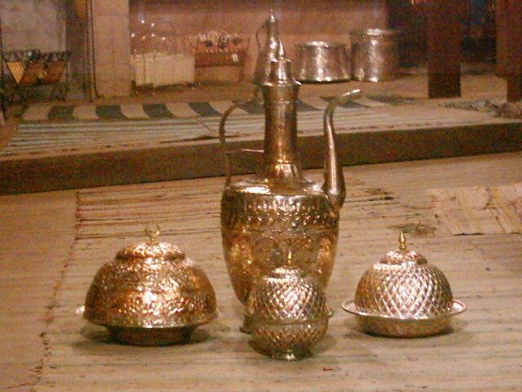
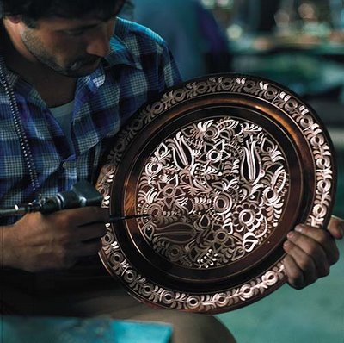
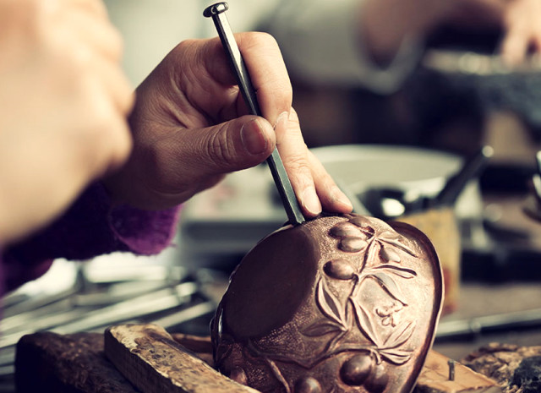

Slide 9
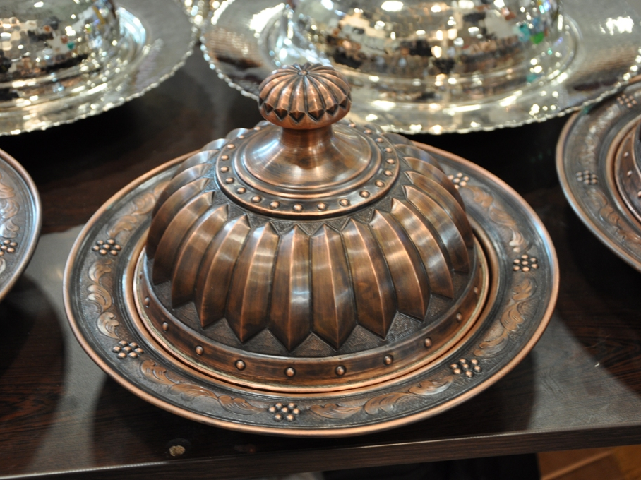
Bakırın diğer metallere üstünlüğü ve günlük kullanım alanı bulmasını sağlayan en önemli özelliklerinden biri başka metallerle alaşımının yapılabilmesidir.
Bakırcılıkta, dövme, sıvama ve presleme olmak üzere değişik teknikler kullanılır. El emeği yüksek olan bu teknikler arasında en fazla değerli görüleni ve tüketileni dövme bakır ürünlerdir.

Slide 10
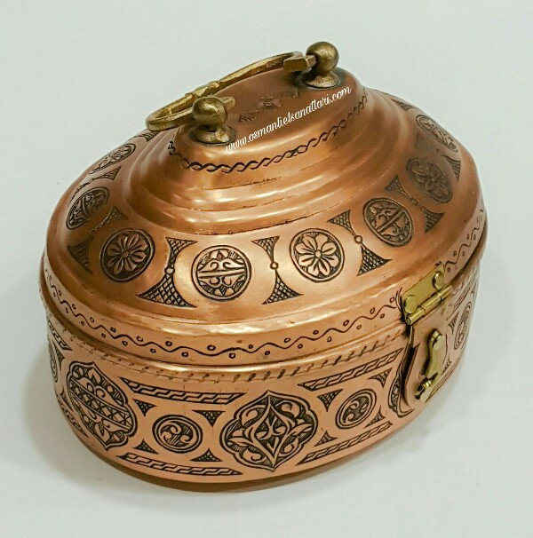
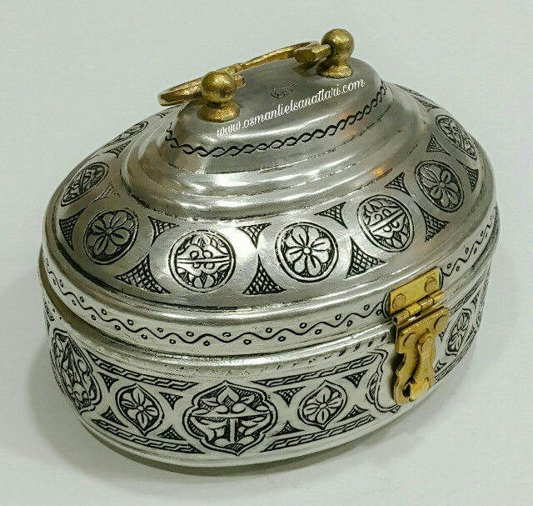
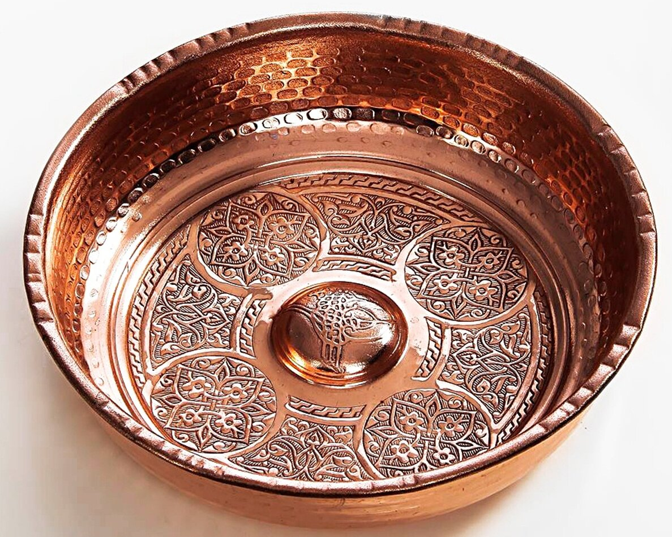
Kildanlık (sabunluk) ve hamam tası gibi bakır ürünlerin hamam kültüründe önemli bir yeri bulunmaktadır.

Slide 11
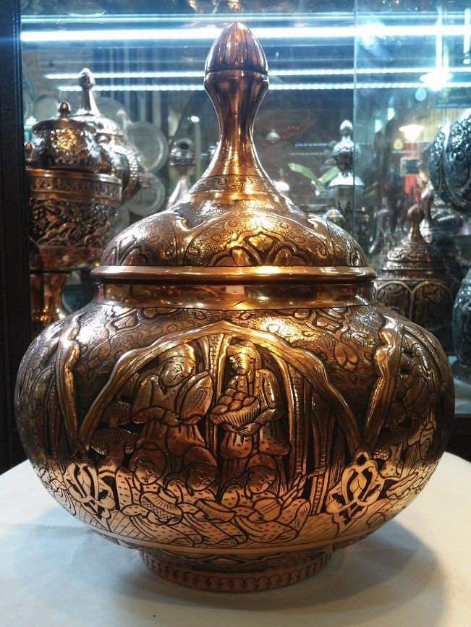
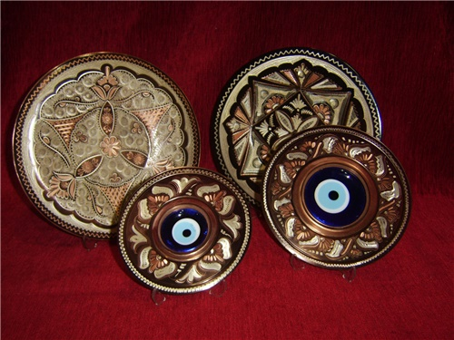

Slide 12
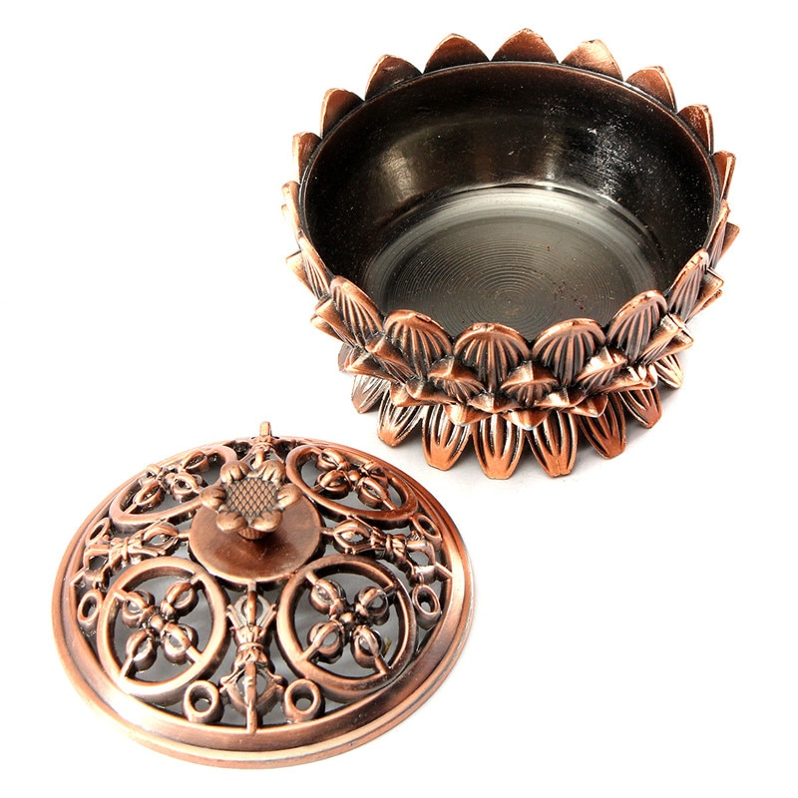
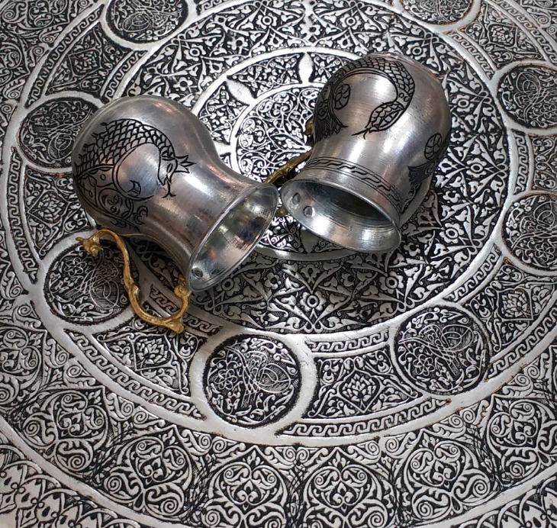

Slide 13
Pirinç-Sarı (Bakır-Çinko) Alaşımı Kullanan El Sanatları
Isınma ve ısıtma araçları yapımı
-Isınma ve ısıtma araçları yapımı
-Mangal,şömine
Mutfak araçları yapımı
-Kazanlar,tavalar
-Tabaklar
-Maşrapalar
-Siniler
Muhafaza ve taşıma araçları yapımı
-Güğümler
-Sürahiler
-İbrikler,bakraçlar

Slide 14
Hamam takımları ve temizlik araçları yapımı
-Hamam tasları
-Sabun kutuları
-Leğen ibrik takımları
Çay-kahve takımları yapımı
Semaver
-Cezve
-Fincan ve tabakları
Günlük kullanım eşyası ve aksesuar yapımı
-Duvar tabakları
-Vazolar
-Şamdanlar
-Peçetelik
-Çerçeveler

Slide 15
hayvan koşumu ve aksesuarı yapımı
-Zil,çan,koza
-Gem,üzengi
-diğer süsleri
Mimari eleman yapımı
-Minare alemleri
-Sancak,bayrak alemleri
-Bahçe demirleri,kapılar
Kapı, pencere donanımı ve mobilya aksesuarı yapımı
-Menteşeler
-Kapı kulpları ve tokmakları
-Kilitler,anahtarlar
Müzik araçları yapımı
-Çalpara,zil
-Darbuka,davul,trampet
-Müzik araçları aksesuarı

Slide 16
Altın-Gümüş İşleyen El Sanatları
Takı yapımı
-Yüzük,küpe,bilezik,kolye
-Yaka iğnesi
-Halhal
-Taç,tepelik
Günlük kullanım eşyası ve aksesuar yapımı
-Kol düğmesi, kravat
-Kemer, saat
-Tütün tabakası
-Vazo, çerçeve
Mutfak eşyası yapımı
-Çatal, bıçak, kaşık
-Sürahiler, tepsiler
-Fincanlar,cezveler

Slide 17
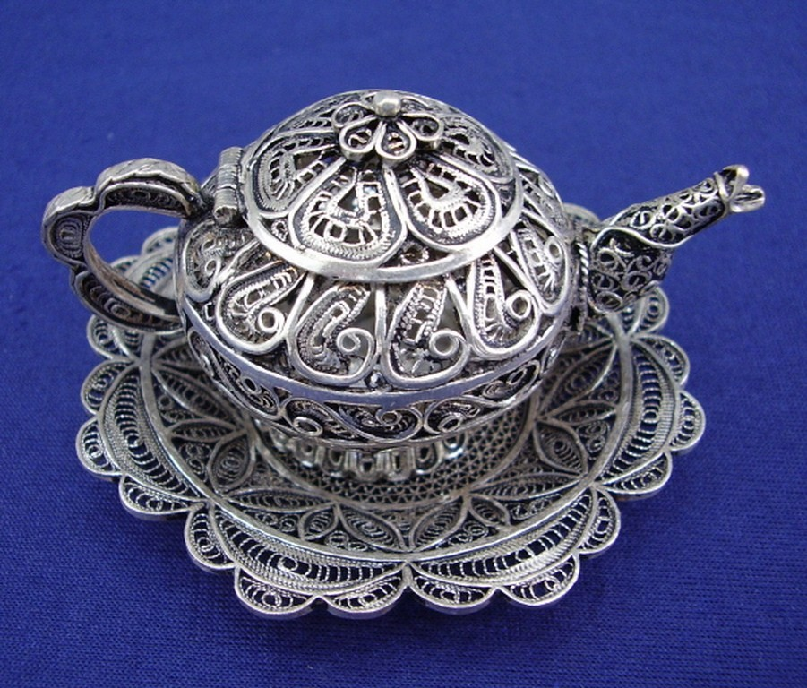

Slide 18
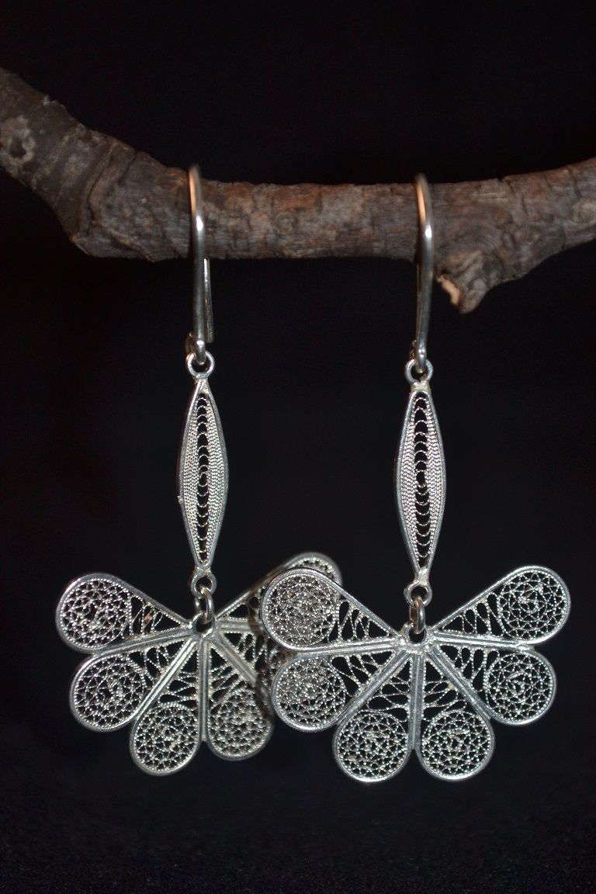
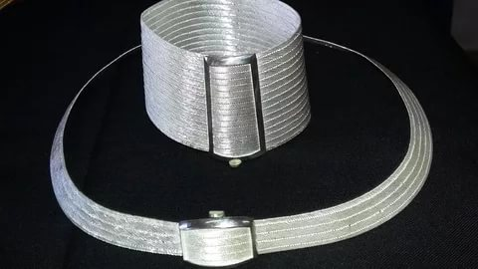
Telkariye Trabzon Hasırı

Slide 19
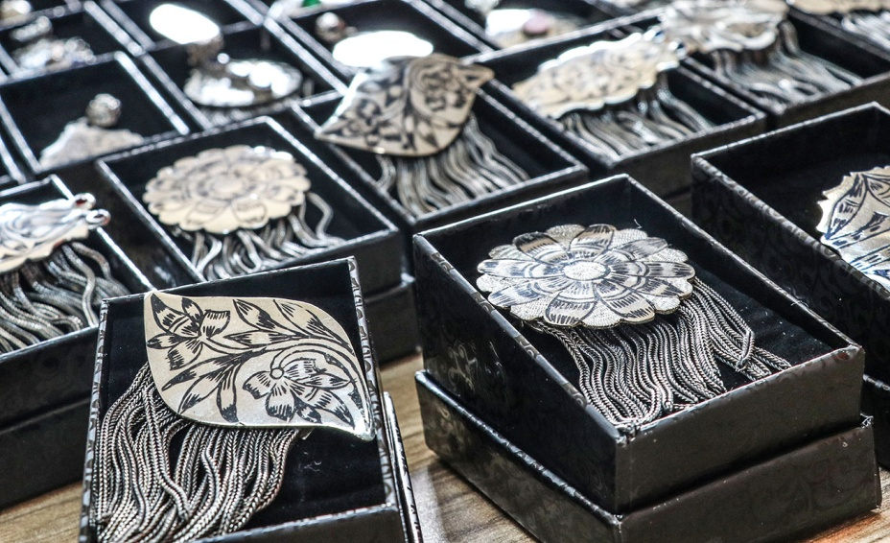
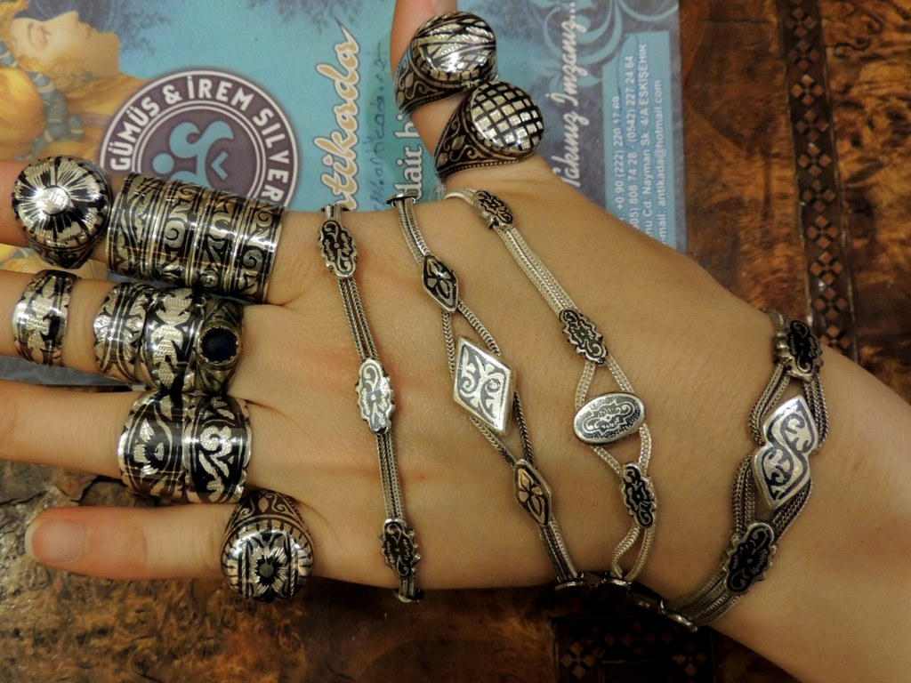
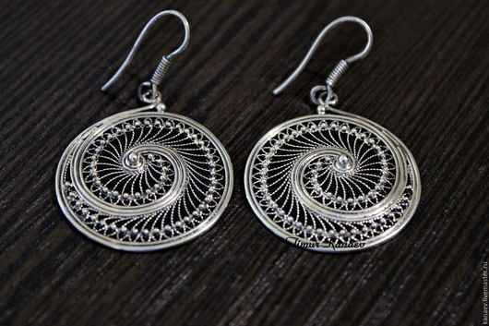
Savat’ın kelime anlamı kara demektir. Osmanlı İmparatorluğu zamanında Van şehrine ve şehirde yaşan ustalara verilen özel izinler ile üretilmekteydi. Savat gümüş, bakır, kurşun ve kükürtten elde edilen bir alaşımdır. Gümüşün çelik uçlarla üzerine şekiller çizerek savat karışımının 450 derecede eritilerek üzerine işlenir.

Slide 20
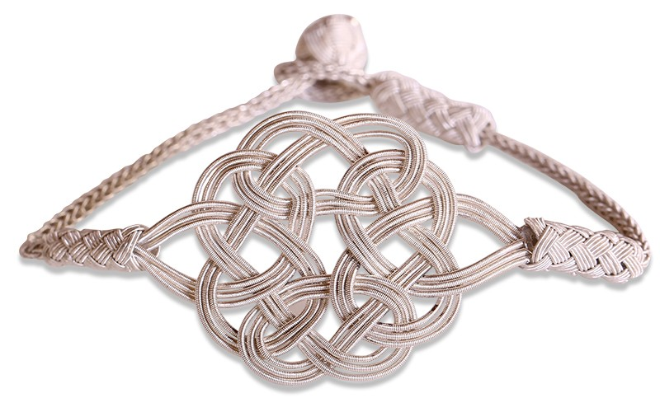
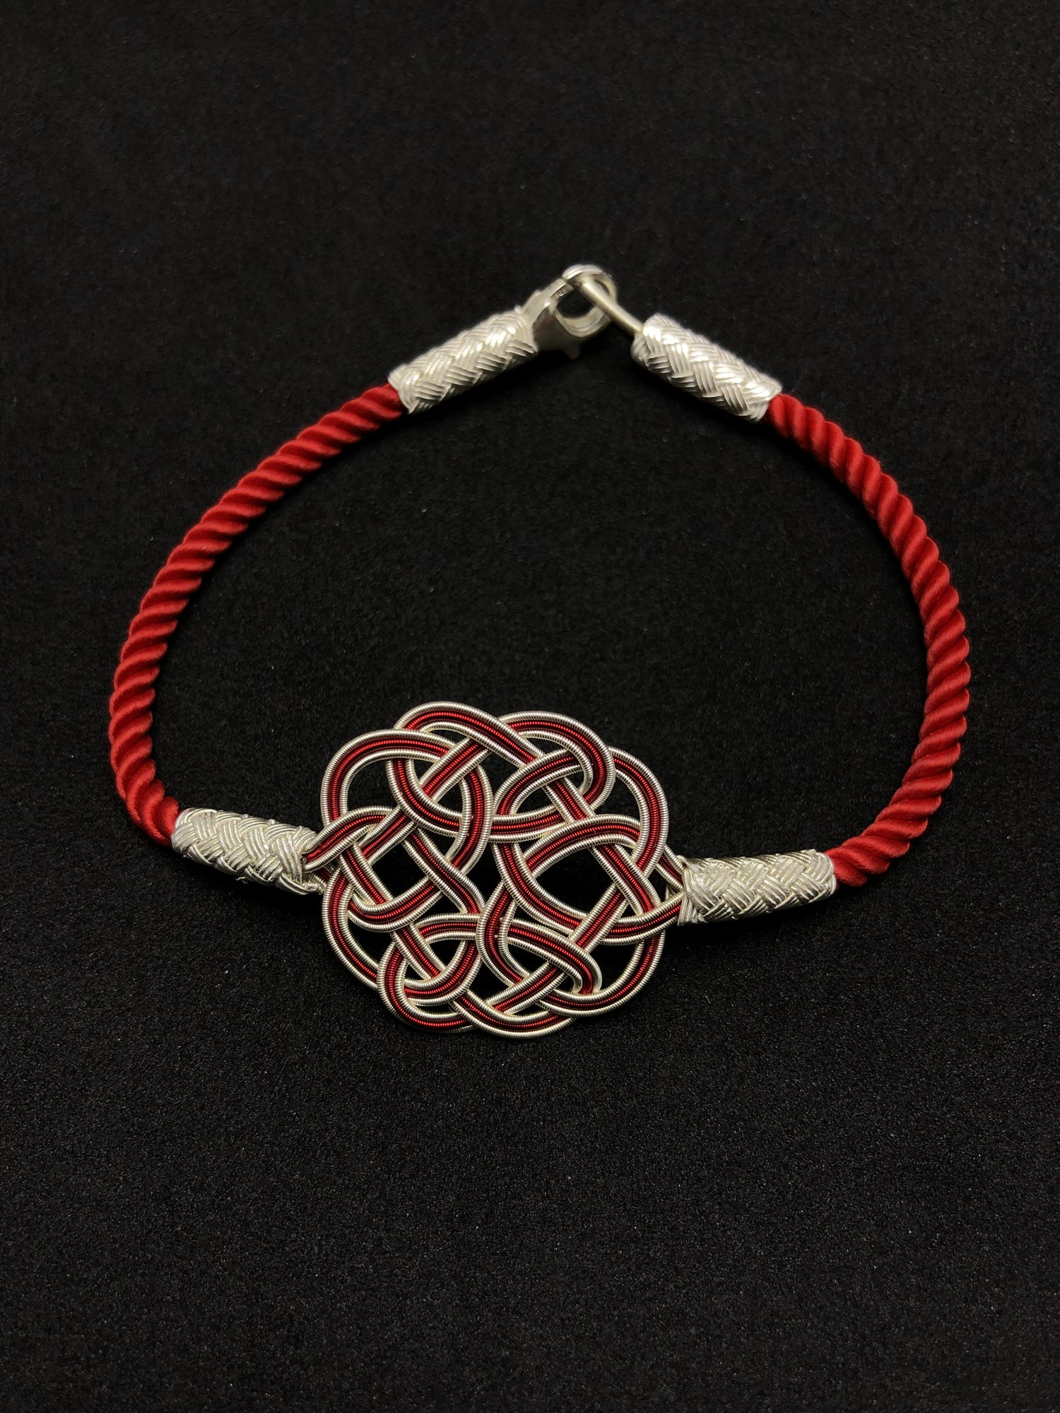
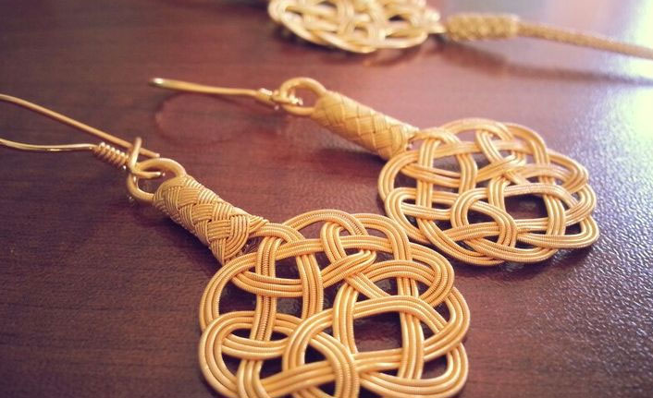

Slide 21
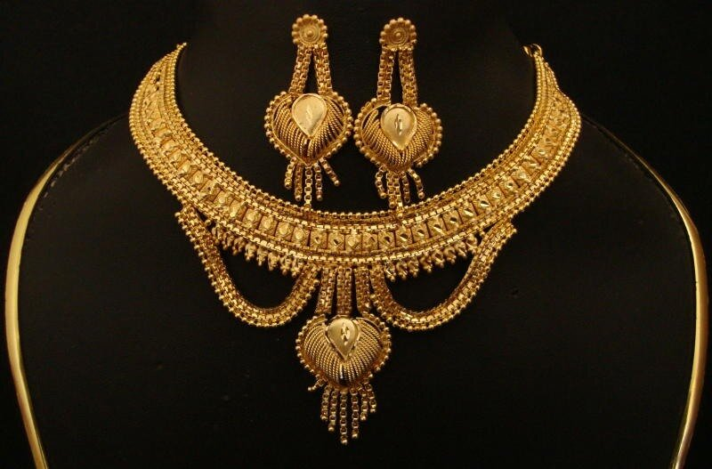

Slide 22
Cam İşleyen El Sanatları
Pencere camı yapımı
Ayna yapımı
Hareli cam yapımı (çeşmi bülbül)
Vitray yapımı
Nazar boncuğu (göz boncuğu) yapımı
Günlük kullanım eşyası ve aksesuar yapımı

Slide 23
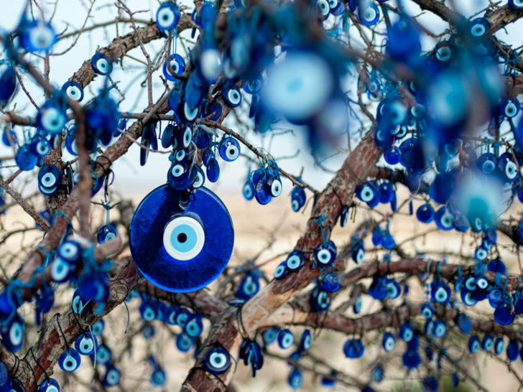
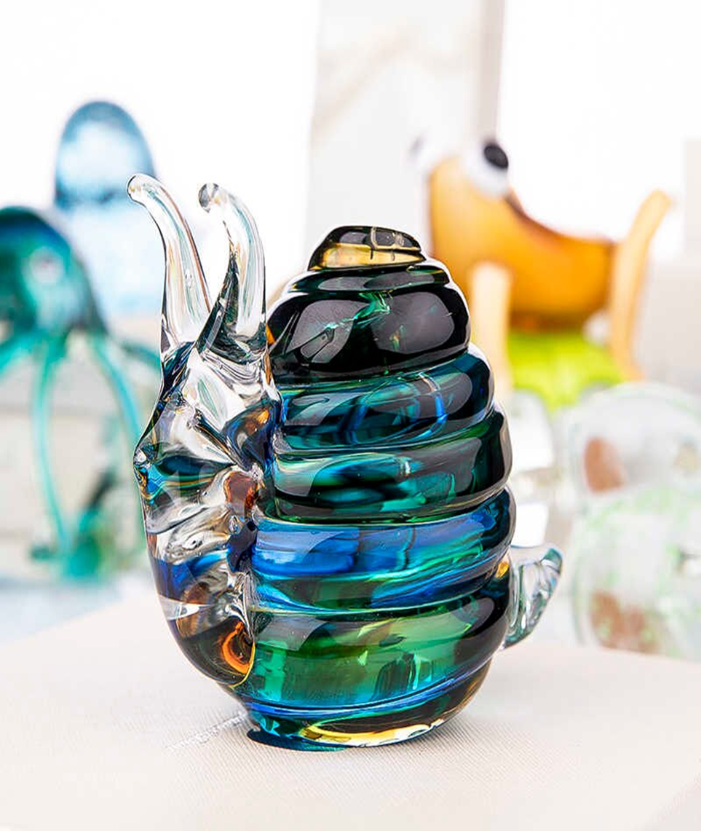
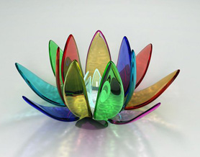
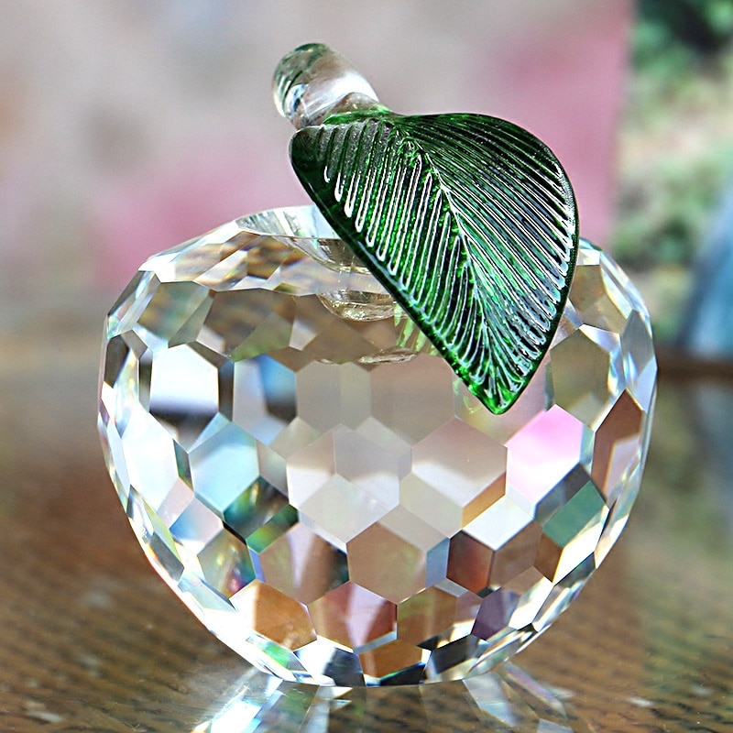
Çeşmi bülbül vazo, Ankara, 2018

Slide 24
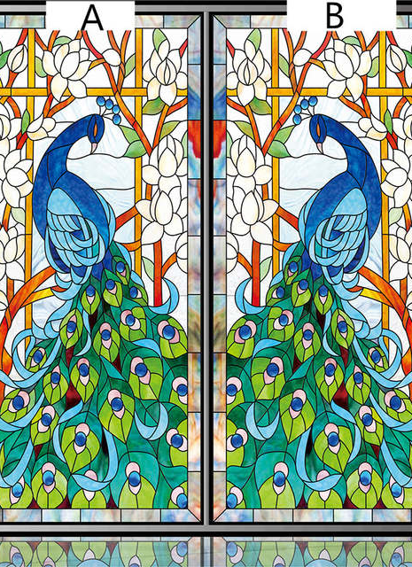
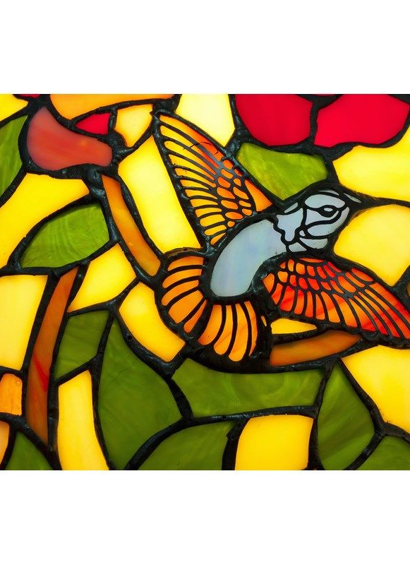
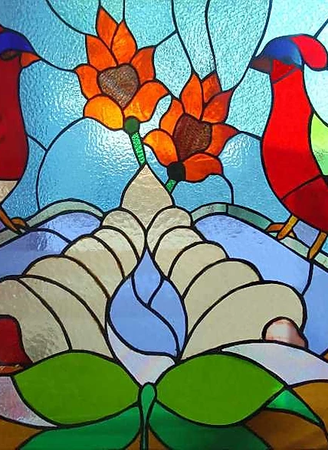
Vitray, demir bir armatüre kurşun ya da çimentoyla tutturulmuş, genellikle renkli cam parçalarından oluşan ve bir açıtı kapatmak, hatta aydınlık ve süsleyici geniş bir yüzey elde etmek için kullanılan saydam düzenlemedir. Renklendirilen cam tabakaların daha önceden eskizi yapılan tasarımlar, şekline uygun küçük parçalar halinde kesilir. Bu kesilen parçaların alçı, demir ve kurşundan çerçevelere tutturulmasıyla hazırlanmış kompozisyonlara vitray denir. Bu kompozisyonlar, renkli ya da renksiz camlardan oluşmuştur. Genellikle pencere ve kapılara uygulanmaktadır.

